Slide 1


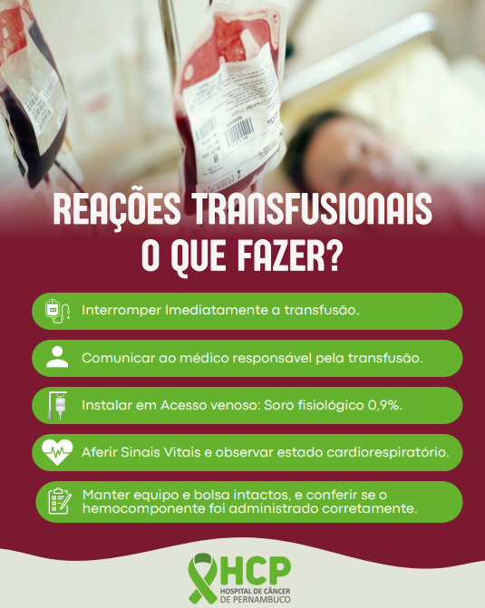
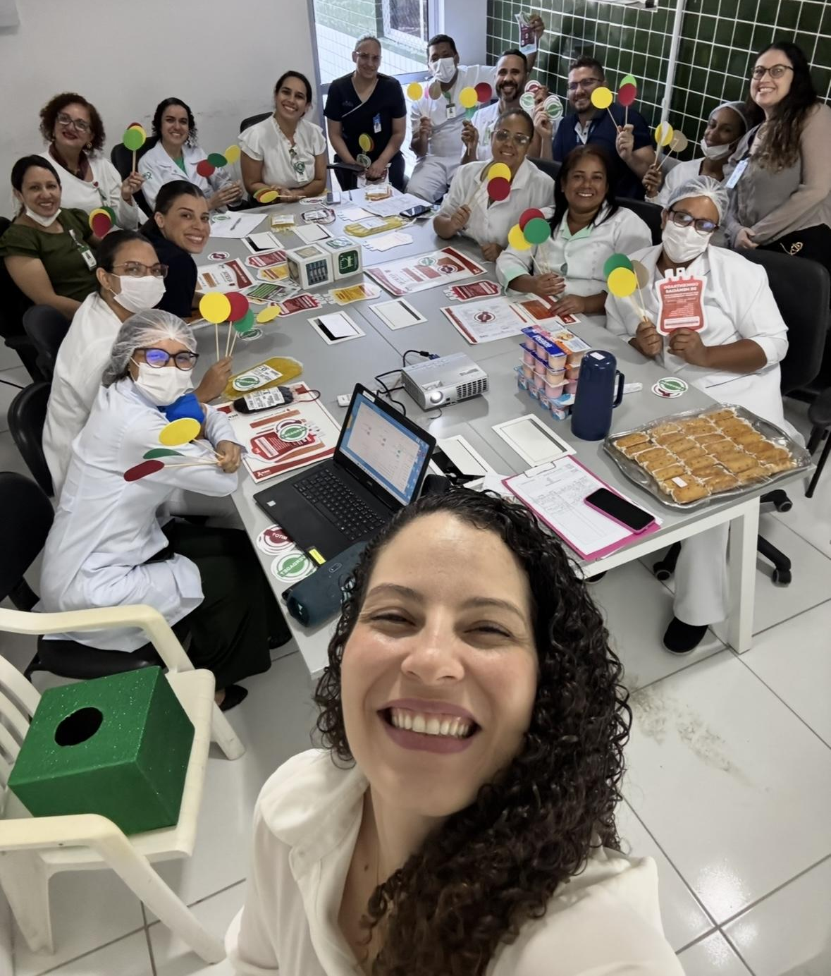

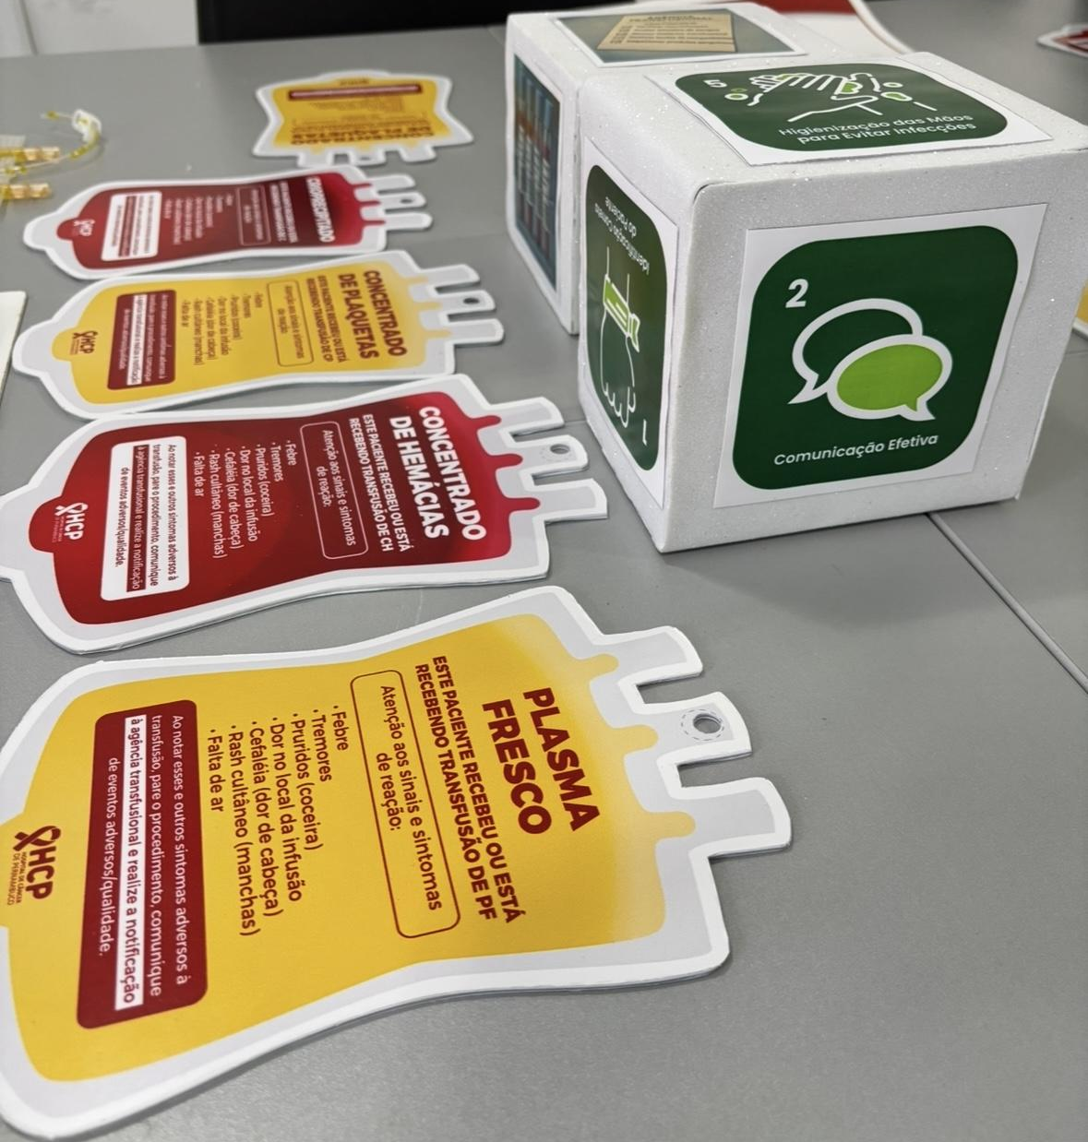
CAPACITAÇÃO SOBRE REAÇÕES TRANSFUSIONAIS: UMA ESTRATÉGIA PARA FORTALECER A SEGURANÇA DO PACIENTE
Emanuela Marques de Santana¹*, Mariane Gomes Carneiro², Karina Nascimento Caldas De Souza³,
Ramonna Roberta Cruz Da Costa⁴, Tathianne Natália Alves Licó⁵, Lorena Sofia Dos Santos Andrade⁶,
Bruna De Souza Buarque⁷, Elayne Heide Melo Da Silva⁸, Cássia Karinne Vieira Da Silva⁹, Raquel Cavalcante Da Silva¹⁰.
¹⁻¹⁰ Hospital de Câncer de Pernambuco (HCP), Recife, Pernambuco.
*Autor correspondente: emanuela.marques.hcp@gmail.com
OBJETIVO DA EXPERIÊNCIA
OBJETIVOS
Capacitação das equipes multiprofissionais sobre o reconhecimento e manejo de reações transfusionais por meio de metodologias lúdicas e interativas.
Descrever a experiência da equipe da Agência Transfusional na condução de um treinamento educativo de caráter lúdico, voltado à atualização dos profissionais de enfermagem sobre reações transfusionais, visando aprimorar a segurança do paciente e a adesão ao novo fluxo institucional.
DESCRIÇÃO DA EXPERIÊNCIA
Nos dias 13 e 14 de agosto de 2025, foi promovido no Hospital de Câncer de Pernambuco treinamentos voltados às equipes assistenciais multiprofissionais, conduzido pela Coordenação de Enfermagem, Médica Hemoterapeuta e a Equipe da Agência Transfusional. A capacitação combinou aula expositiva com dinâmicas interativas que abordaram os tipos de reações transfusionais, condutas imediatas e notificações obrigatórias.
RESULTADOS
APRENDIZADO E ANÁLISE CRÍTICA
As metodologias lúdicas demonstraram-se eficazes para promover engajamento e aprendizagem significativa, oportunizando o aprendizado ativo que potencializa a fixação de conteúdos técnicos e estimula o trabalho em equipe.
Identificou-se a importância da continuidade das capacitações, especialmente para novos colaboradores e turnos noturnos, garantindo uniformidade do conhecimento e nas condutas.
CONCLUSÃO E/OU RECOMENDAÇÕES
A experiência demonstrou que estratégias lúdicas são eficazes para fortalecer a educação permanente e a segurança do paciente.
Recomenda-se a continuidade dessa metodologia em outros temas da hemoterapia e a institucionalização do novo fluxo como prática padrão em toda a rede assistencial.
Referências
Guia para uso de hemocomponentes - Documento de referência no âmbito do Ministério da Saúde para o uso de componentes sanguíneos em serviços de hemoterapia.
Manual para o Sistema Nacional de Hemovigilância - Documento que detalha registro, investigação e notificação de reações adversas à doação e a transfusão.
Portaria de Consolidação nº5/GM-MS, de 28 de setembro de 2017.
Portaria MS nº158/2016 - Regulamento técnico de procedimento hemoterápicos para serviços de saúde que realizam transfusão.
RDC 34/2024 da ANVISA - “Dispõe sobre as Boas Práticas no Ciclo do Sangue”.

